Slide 1







Slide 2


Slide 3
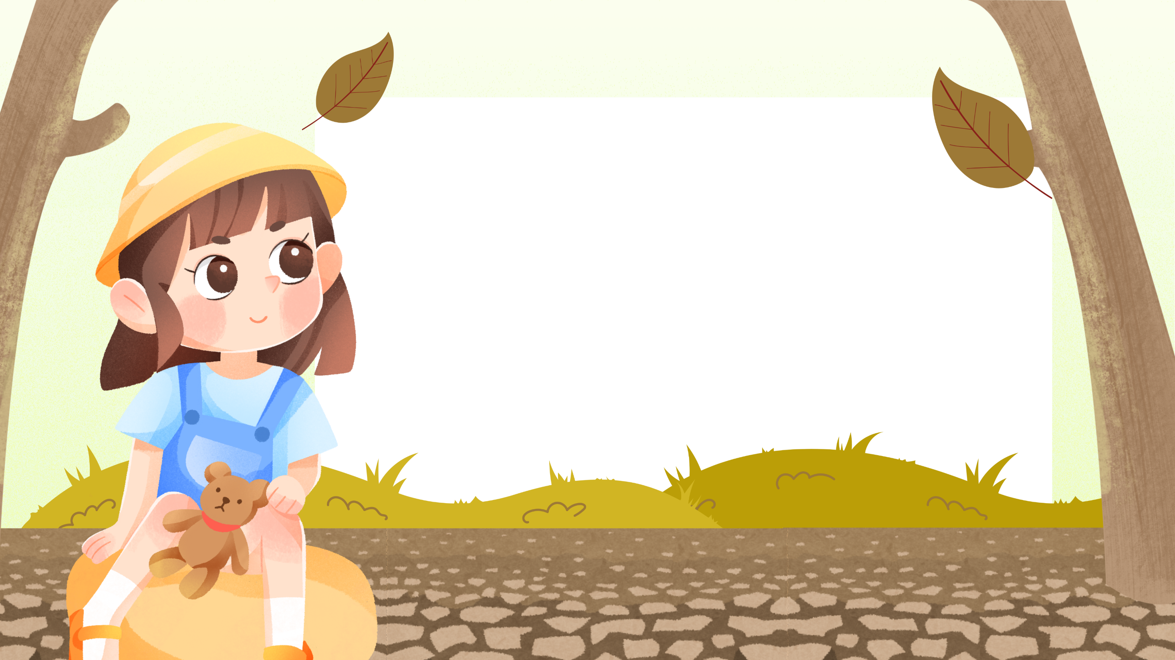



Slide 4







Nắm được cấu trúc của bài viết hướng dẫn thực hiện một công việc.
Biết đọc bài viết hướng dẫn cách làm một đồ chơi đơn giản và làm đồ chơi đó.

Slide 5


Slide 6
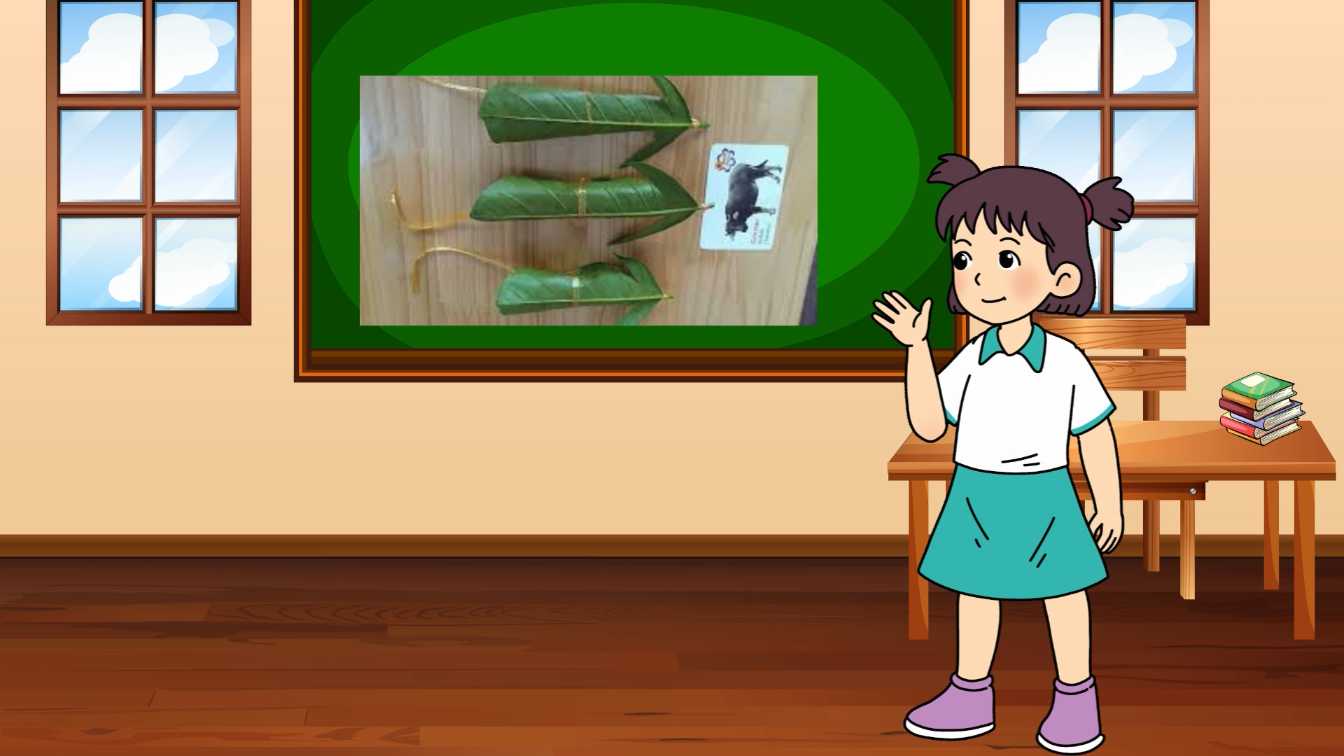

Slide 7



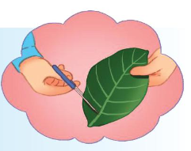
Bài 1. Đọc bài hướng dẫn dưới đây và thực hiện yêu cầu
CÁCH LÀM MỘT CHÚ NGHÉ Ọ BẰNG LÁ
Làm đồ chơi rất vui các bạn ạ, nhất là những đồ chơi xinh xắn, đơn giản. Tớ hướng dẫn các bạn cách làm một chú nghé ọ bằng lá nhé.
Chuẩn bị
Một chiếc lá to bằng bàn tay (ví dụ: lá mít), hai sợi dây cước nhỏ (có thể tước dọc lớp vỏ ngoài của một cành cây nhỏ để làm dây). Bạn có thể chuẩn bị kéo hoặc dùng tay để tước lá.

Slide 8
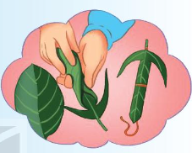
Hướng dẫn thực hiện
Bước 1: Dùng kéo cắt (hoặc dùng tay xé) hai đường chéo theo gân lá để tạo thành hai chiếc sừng.
Bước 2: Cuộn phần lá hai bên lại thành hình tròn để tạo bụng nghé. Buộc một sợi dây quanh cuộn lá để không bị bung ra. Sau đó dùng sợi dây còn lại buộc vào cuống lá, luồn dây qua bụng để kéo, tạo chuyển động cho đầu nghé.
Thế là chú nghé ọ đáng yêu đã sẵn sàng chơi với chúng mình rồi. Khi chơi, chúng mình chỉ cần cầm chiếc dây giật nhẹ để đầu nghé ngúc ngoắc lên xuống, giống như đang lắc lư vậy. Các bạn làm thử xem nào.

Slide 9




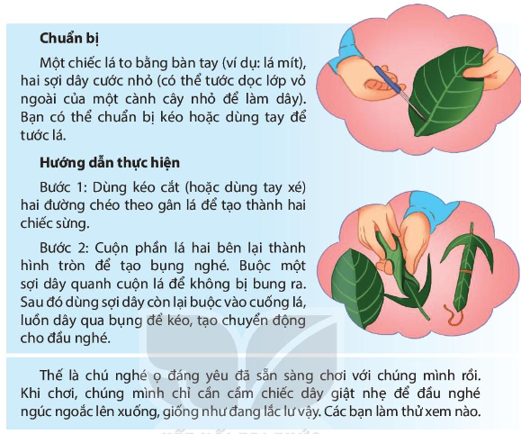


a. Bài viết hướng dẫn thực hiện công việc gì?
Bài viết hướng dẫn thực hiện công việc làm một đồ chơi (chú nghé ọ bằng lá)
Nam Khánh
Notes:
Thiết kế: Hương Thảo – Zalo 0972.115.126. Các nick khác đều là giả mạo, ăn cắp chất xám

Slide 10
b. Phần chuẩn bị gồm những nội dung nào?
Phần chuẩn bị yêu cầu phải có vật liệu, dụng cụ để làm đồ chơi, gồm: một chiếc lá, hai sợi dây cước nhỏ, kéo (hoặc tay).
Nam Khánh

Slide 11
c. Phần hướng dẫn thực hiện gồm mấy bước? Nêu nội dung của mỗi bước.
Bước 1: Dùng kéo cắt (hoặc dùng tay xé) hai đường chéo theo gân lá để tạo thành hai chiếc sừng.
Bước 2: Cuộn phần lá hai bên lại thành hình tròn để tạo bụng nghé. Buộc một sợi dây quanh cuộn lá để không bị bung ra. Sau đó dùng sợi dây còn lại buộc vào cuống lá luồn dây qua bụng để kéo, tạo chuyển động cho đầu nghé.
Nam Khánh

Slide 12




2. Trao đổi những điểm cần lưu ý khi viết bài hướng dẫn thực hiện một công việc.
Làm việc nhóm

Slide 13
Chuẩn bị
Các bước thực hiện.

Slide 14
Trật tự các bước thực hiện được trình bày rõ ràng, cân đối.
Từ ngữ diễn đạt ngắn gọn, súc tích, đủ thông tin, rõ ràng, mạch lạc.

Slide 15
Về nhà: Tìm đọc bài viết hướng dẫn cách làm một đồ chơi đơn giản và cùng người thân làm đồ chơi đó (mang sản phẩm đến vào buổi học sau)

Slide 16


